Slide 1
Тема.
Види з’єднань. Шипові з’єднання.
Трудове навчання 7 клас

Slide 2
Призначення з’єднань
Щоб скласти будь-який виріб з деталей, їх потрібно певним чином з’єднати між собою. Застосовують різноманітні види з’єднань.
Деталі з деревини з’єднують цвяхами, шурупами, болтами, склеюють. Пластмасові деталі склеюють, зварюють, з’єднують допоміжними кріпильними деталями. Частини виробів з тонкого листового металу з’єднують паянням, заклепками. Металеві частини механізмів і машин з’єднують кріпильними деталями.

Slide 3

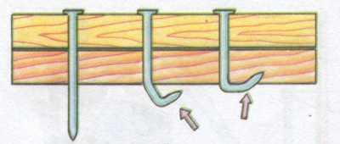
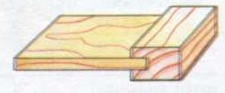
Нероз’ємні з’єднання виробів з деревини
З’єднання цвяхами
Склеювання

Slide 4
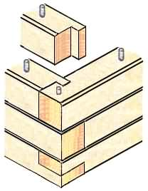
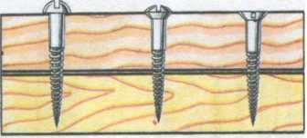
Роз’ємні з’єднання виробів з деревини
Нагелем
Шурупами

Slide 5
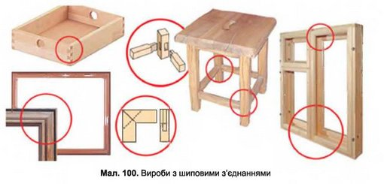
Вироби з шиповими з’єднаннями

Slide 6
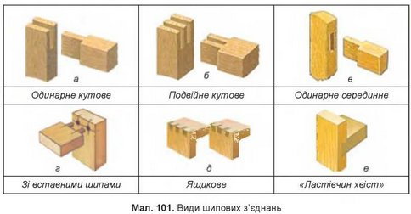
Види шипових з’єднань

Slide 7
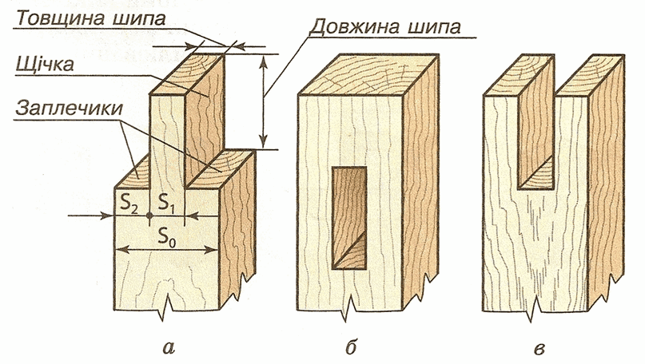
Елементи шипового з’днання: шип, гніздо, провушина

Slide 8
Практична робота.
Розрахунок елементів шипового з’єднання.
Шипове кутове з’єднання складається із шипа і провушини, кутове серединне – із шипа і гнізда. Товщина шипа S₁ повинна дорівнювати 0,4 товщини бруска S₀. При одинарному шипі:
Ширина заплечика S₂:

Slide 9
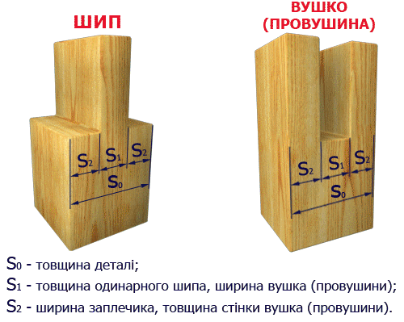
Практична робота (розрахунок)
Завдання: розрахувати товщину шипа та ширину одного заплечика, якщо товщина деталі дорівнює 40 мм.

Slide 10
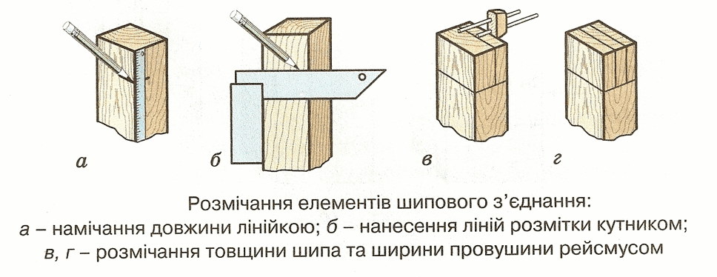
Послідовність виготовлення шипового з’єднання
(розмічання)

Slide 11
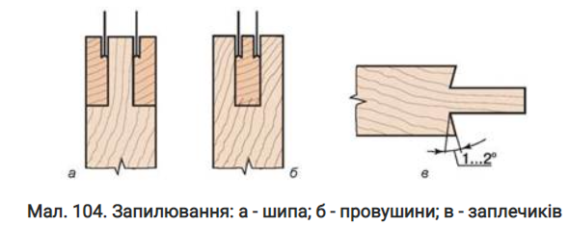
Послідовність виготовлення шипового з’єднання
(запилювання)

Slide 12
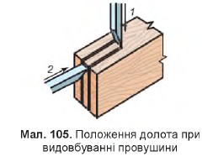
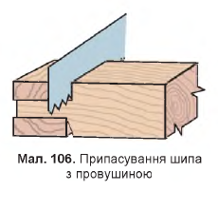
Послідовність виготовлення шипового з’єднання
(видовбування та припасування)

Slide 13
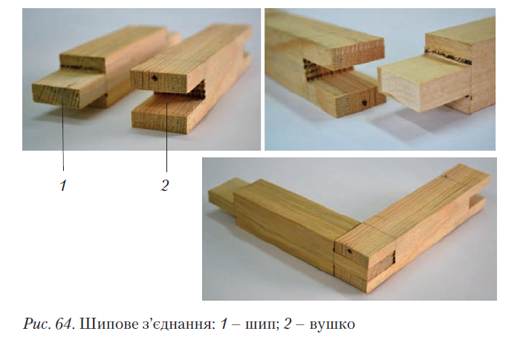
Шипове з’єднання зроблено

Slide 14
Домашнє завдання
Опрацювати §12; виконати практичну роботу «Розрахунок елементів шипового з’єднання» (9-ий слайд презентації)

Slide 15
Дякую за увагу!

